Slide 1
TẬP LÀM VĂN
Luyện tập tả cảnh

Slide 2
VỊNH HẠ LONG
Vịnh Hạ Long là một thắng cảnh có một không hai của đất nước Việt Nam.
Cái đẹp của Hạ Long trước hết là sự kì vĩ của thiên nhiên. Trên một diện tích hẹp mọc lên hàng nghìn đảo nhấp nhô khuất khúc như rồng chầu phượng múa. Đảo có chỗ sừng sững chạy dài như bức tường thành vững chãi, ngăn khơi với lộng, nối mặt biển với chân trời. Có chỗ đảo dàn ra thưa thớt, hòn này với hòn kia biệt lập, xa trông như quân cờ bày chon von trên mặt biển. Tuỳ theo sự phân bố của đảo, mặt vịnh Hạ Long lúc tỏa mênh mông, lúc thu hẹp thành ao, thành vũng, lúc bị kẹp giữa hai triền đảo như một dòng suối, lúc uốn quanh chân đảo như dải lụa xanh.
Thiên nhiên Hạ Long chẳng những kì vĩ mà còn duyên dáng. Nét duyên dáng của Hạ Long chính là cái tươi mát của sóng nước, cái rạng rỡ của đất trời. Sóng nước Hạ long quanh năm trong xanh. Đất trời Hạ Long bốn mùa sáng nắng. Bốn mùa Hạ Long mang trên mình một màu xanh đằm thắm: xanh biếc của biển, xanh lam của núi, xanh lục của trời. Màu xanh ấy như trường cửu, lúc nào cũng bát ngát, cũng trẻ trung, cũng phơi phới.
Tuy bốn mùa là vậy, nhưng mỗi mùa Hạ Long lại có những nét riêng biệt, hấp dẫn lòng người. Mùa xuân của Hạ Long là mùa sương và cá mực. Mùa hè của Hạ Long là mùa gió nồm nam và cá ngừ, cá vược. Mùa thu của Hạ Long là mùa trăng biển và tôm he... Song quyến rũ hơn cả vẫn là mùa hè của Hạ Long. Những ngày hè đi bên bờ Hạ Long ta có cảm giác như đi trước cửa gió. Ngọn gió lúc êm ả như ru, lúc phần phật như quạt, mang cái trong lành, cái tươi mát của đại dương vào đất liền, làm sảng khoái tâm hồn ta. Trong tiếng gió thổi, ta nghe tiếng thông reo, tiếng sóng vỗ, tiếng ve ran và cả tiếng máy, tiếng xe, tiếng cần trục từ trên các tầng than, bến cảng vọng lại. Những âm thanh của sự sống trăm ngả tụ về, theo gió ngân lên vang vọng.
Núi non, sóng nước tươi đẹp của Hạ Long là một bộ phận của non sông Việt Nam gấm vóc mà nhân dân ta đời nọ tiếp đời kia mãi mãi giữ gìn.
- Theo Thi Sảnh

Slide 3
VỊNH HẠ LONG
Vịnh Hạ Long là một thắng cảnh có một không hai của đất nước Việt Nam.
Cái đẹp của Hạ Long trước hết là sự kì vĩ của thiên nhiên. Trên một diện tích hẹp mọc lên hàng nghìn đảo nhấp nhô khuất khúc như rồng chầu phượng múa. Đảo có chỗ sừng sững chạy dài như bức tường thành vững chãi, ngăn khơi với lộng, nối mặt biển với chân trời. Có chỗ đảo dàn ra thưa thớt, hòn này với hòn kia biệt lập, xa trông như quân cờ bày chon von trên mặt biển. Tuỳ theo sự phân bố của đảo, mặt vịnh Hạ Long lúc tỏa mênh mông, lúc thu hẹp thành ao, thành vũng, lúc bị kẹp giữa hai triền đảo như một dòng suối, lúc uốn quanh chân đảo như dải lụa xanh.
Thiên nhiên Hạ Long chẳng những kì vĩ mà còn duyên dáng. Nét duyên dáng của Hạ Long chính là cái tươi mát của sóng nước, cái rạng rỡ của đất trời. Sóng nước Hạ long quanh năm trong xanh. Đất trời Hạ Long bốn mùa sáng nắng. Bốn mùa Hạ Long mang trên mình một màu xanh đằm thắm: xanh biếc của biển, xanh lam của núi, xanh lục của trời. Màu xanh ấy như trường cửu, lúc nào cũng bát ngát, cũng trẻ trung, cũng phơi phới.
Tuy bốn mùa là vậy, nhưng mỗi mùa Hạ Long lại có những nét riêng biệt, hấp dẫn lòng người. Mùa xuân của Hạ Long là mùa sương và cá mực. Mùa hè của Hạ Long là mùa gió nồm nam và cá ngừ, cá vược. Mùa thu của Hạ Long là mùa trăng biển và tôm he... Song quyến rũ hơn cả vẫn là mùa hè của Hạ Long. Những ngày hè đi bên bờ Hạ Long ta có cảm giác như đi trước cửa gió. Ngọn gió lúc êm ả như ru, lúc phần phật như quạt, mang cái trong lành, cái tươi mát của đại dương vào đất liền, làm sảng khoái tâm hồn ta. Trong tiếng gió thổi, ta nghe tiếng thông reo, tiếng sóng vỗ, tiếng ve ran và cả tiếng máy, tiếng xe, tiếng cần trục từ trên các tầng than, bến cảng vọng lại. Những âm thanh của sự sống trăm ngả tụ về, theo gió ngân lên vang vọng.
Núi non, sóng nước tươi đẹp của Hạ Long là một bộ phận của non sông Việt Nam gấm vóc mà nhân dân ta đời nọ tiếp đời kia mãi mãi giữ gìn.
- Theo Thi Sảnh

Slide 4
VỊNH HẠ LONG
Vịnh Hạ Long là một thắng cảnh có một không hai của đất nước Việt Nam.
Cái đẹp của Hạ Long trước hết là sự kì vĩ của thiên nhiên. Trên một diện tích hẹp mọc lên hàng nghìn đảo nhấp nhô khuất khúc như rồng chầu phượng múa. Đảo có chỗ sừng sững chạy dài như bức tường thành vững chãi, ngăn khơi với lộng, nối mặt biển với chân trời. Có chỗ đảo dàn ra thưa thớt, hòn này với hòn kia biệt lập, xa trông như quân cờ bày chon von trên mặt biển. Tuỳ theo sự phân bố của đảo, mặt vịnh Hạ Long lúc tỏa mênh mông, lúc thu hẹp thành ao, thành vũng, lúc bị kẹp giữa hai triền đảo như một dòng suối, lúc uốn quanh chân đảo như dải lụa xanh.
Thiên nhiên Hạ Long chẳng những kì vĩ mà còn duyên dáng. Nét duyên dáng của Hạ Long chính là cái tươi mát của sóng nước, cái rạng rỡ của đất trời. Sóng nước Hạ long quanh năm trong xanh. Đất trời Hạ Long bốn mùa sáng nắng. Bốn mùa Hạ Long mang trên mình một màu xanh đằm thắm: xanh biếc của biển, xanh lam của núi, xanh lục của trời. Màu xanh ấy như trường cửu, lúc nào cũng bát ngát, cũng trẻ trung, cũng phơi phới.
Tuy bốn mùa là vậy, nhưng mỗi mùa Hạ Long lại có những nét riêng biệt, hấp dẫn lòng người. Mùa xuân của Hạ Long là mùa sương và cá mực. Mùa hè của Hạ Long là mùa gió nồm nam và cá ngừ, cá vược. Mùa thu của Hạ Long là mùa trăng biển và tôm he... Song quyến rũ hơn cả vẫn là mùa hè của Hạ Long. Những ngày hè đi bên bờ Hạ Long ta có cảm giác như đi trước cửa gió. Ngọn gió lúc êm ả như ru, lúc phần phật như quạt, mang cái trong lành, cái tươi mát của đại dương vào đất liền, làm sảng khoái tâm hồn ta. Trong tiếng gió thổi, ta nghe tiếng thông reo, tiếng sóng vỗ, tiếng ve ran và cả tiếng máy, tiếng xe, tiếng cần trục từ trên các tầng than, bến cảng vọng lại. Những âm thanh của sự sống trăm ngả tụ về, theo gió ngân lên vang vọng.
Núi non, sóng nước tươi đẹp của Hạ Long là một bộ phận của non sông Việt Nam gấm vóc mà nhân dân ta đời nọ tiếp đời kia mãi mãi giữ gìn.
- Theo Thi Sảnh -

Slide 5
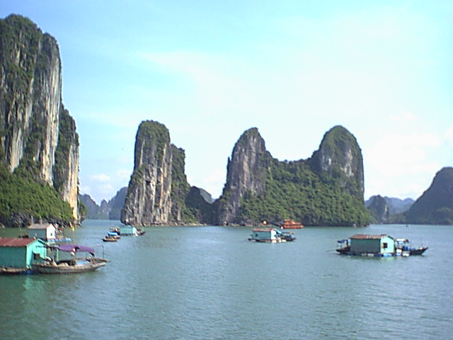

Slide 6
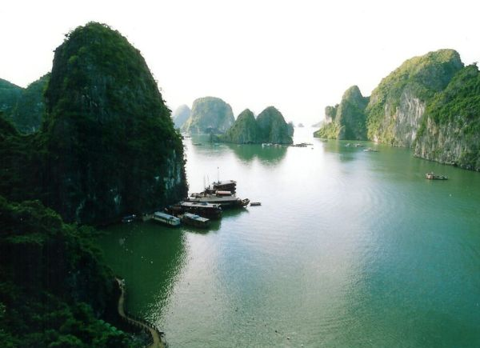

Slide 7
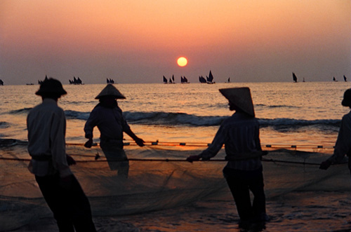

Slide 8
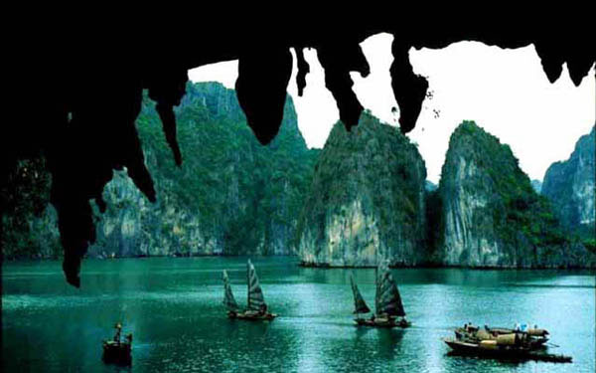

Slide 9
ĐOẠN 1
[...] Phần phía nam của dải Trường Sơn nằm ở đây với nhiều ngọn núi cao từ 2000 đến 2600 mét, quanh năm mây trắng phủ đầu. Bên những chóp núi cao là những thảm rừng dày. Có nhiều khu rừng nguyên sinh từ bao đời nay chưa in dấu chân người.

Slide 10
Tây Nguyên là miền đất
núi non điệp trùng.
Tây Nguyên có núi cao chất ngất,
có rừng cây đại ngàn.
c. Đến với Tây Nguyên
là đến với mảnh đất
của những cánh rừng hoang sơ.

Slide 11
ĐOẠN 2
[...] Những đồi tranh vàng óng lao xao trong gió nhẹ. Những đồi đất đỏ như vung úp nối nhau chạy tít tắp tận chân trời. Đó đây những cụm rừng xanh thẫm như ốc đảo nổi lên giữa thảo nguyên. Những đồn điền cà phê, chè,... tươi tốt mênh mông. Những rẫy lúa, nương ngô bên những mái nhà sàn thấp thoáng trải dài ven bờ suối, hoặc quây quần trên những ngọn đồi.

Slide 12
a. Nhưng Tây Nguyên đâu chỉ có núi cao và rừng rậm. Tây Nguyên còn là miền đất của những dòng sông cuồn cuộn, những dòng suối nên thơ.
b. Nhưng Tây Nguyên đâu chỉ có núi, có rừng. Tây nguyên còn là miền đất âm vang cồng chiêng từ ngàn đời.
c. Nhưng Tây Nguyên đâu chỉ có núi cao và rừng rậm. Tây Nguyên còn có những thảo nguyên rực rỡ trong nắng dịu mùa xuân, như những tấm thảm lụa muôn màu, muôn sắc.

Slide 13
Đoạn 1
[...] Phần phía nam của dải Trường Sơn nằm ở đây với nhiều ngọn núi cao từ 2000 đến 2600 mét, quanh năm mây trắng phủ đầu. Bên những chóp núi cao là những thảm rừng dày. Có nhiều khu rừng nguyên sinh từ bao đời nay chưa in dấu chân người.
a. Tây Nguyên là miền đất núi non điệp trùng.
b. Tây Nguyên có núi cao chất ngất, có rừng cây đại ngàn.
c. Đến với Tây Nguyên là đến với mảnh đất của những cánh rừng hoang sơ.
Đoạn 2
[...] Những đồi tranh vàng óng lao xao trong gió nhẹ. Những đồi đất đỏ như vung úp nối nhau chạy tít tắp tận chân trời. Đó đây những cụm rừng xanh thẫm như ốc đảo nổi lên giữa thảo nguyên. Những đồn điền cà phê, chè,... tươi tốt mênh mông. Những rẫy lúa, nương ngô bên những mái nhà sàn thấp thoáng trải dài ven bờ suối, hoặc quây quần trên những ngọn đồi.
a. Nhưng Tây Nguyên đâu chỉ có núi cao và rừng rậm. Tây Nguyên còn là miền đất của những dòng sông cuồn cuộn, những dòng suối nên thơ.
b. Nhưng Tây Nguyên đâu chỉ có núi, có rừng. Tây nguyên còn là miền đất âm vang cồng chiêng từ ngàn đời.
c. Nhưng Tây Nguyên đâu chỉ có núi cao và rừng rậm. Tây Nguyên còn có những thảo nguyên rực rỡ trong nắng dịu mùa xuân, như những tấm thảm

Slide 14
ĐOẠN 1
Tây Nguyên có núi cao chất ngất, có rừng cây đại ngàn. Phần phía nam của dải Trường Sơn nằm ở đây với nhiều ngọn núi cao từ 2000 đến 2600 mét, quanh năm mây trắng phủ đầu. Bên những chóp núi cao là những thảm rừng dày. Có nhiều khu rừng nguyên sinh từ bao đời nay chưa in dấu chân người.
ĐOẠN 2
Nhưng Tây Nguyên đâu chỉ có núi cao và rừng rậm. Tây Nguyên còn có những thảo nguyên rực rỡ trong nắng dịu mùa xuân, như những tấm thảm lụa muôn màu, muôn sắc. Những đồi tranh vàng óng lao xao trong gió nhẹ. Những đồi đất đỏ như vung úp nối nhau chạy tít tắp tận chân trời. Đó đây những cụm rừng xanh thẫm như ốc đảo nổi lên giữa thảo nguyên. Những đồn điền cà phê, chè,... tươi tốt mênh mông. Những rẫy lúa, nương ngô bên những mái nhà sàn thấp thoáng trải dài ven bờ suối, hoặc quây quần trên những ngọn đồi.

Slide 15
ĐOẠN 1
………….. Phần phía nam của dải Trường Sơn nằm ở đây với nhiều ngọn núi cao từ 2000 đến 2600 mét, quanh năm mây trắng phủ đầu. Bên những chóp núi cao là những thảm rừng dày. Có nhiều khu rừng nguyên sinh từ bao đời nay chưa in dấu chân người.
ĐOẠN 2
…………….. Những đồi tranh vàng óng lao xao trong gió nhẹ. Những đồi đất đỏ như vung úp nối nhau chạy tít tắp tận chân trời. Đó đây những cụm rừng xanh thẫm như ốc đảo nổi lên giữa thảo nguyên. Những đồn điền cà phê, chè,... tươi tốt mênh mông. Những rẫy lúa, nương ngô bên những mái nhà sàn thấp thoáng trải dài ven bờ suối, hoặc quây quần trên những ngọn đồi.

Slide 16
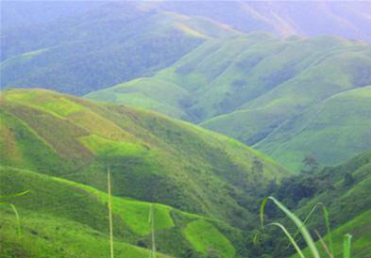

Slide 17
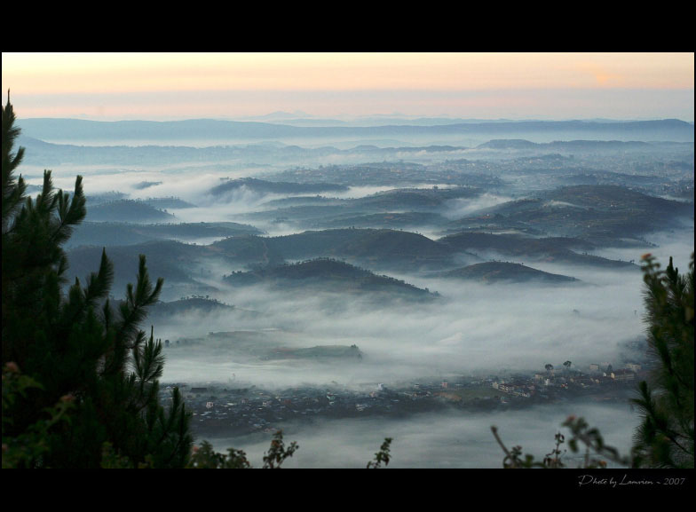

Slide 18
